Slide 1
리스트, 배열, 문자열
2017~2020년 자료

Slide 2
List()
SK 하이닉스
카카오
우아한 형제들
Line
NHN
삼성

Slide 3
2019년 10월
1단계 : 문자열다루기
2단계 : 로직 그대로 구현하기, 재귀함수
3단계 : 2차배열
4단계 : 트라이 자료구조 또는 이분탐색보다 효율적인 방법을 이용해 코드를 작성할 수 있는지 파악(효율성 부분점수!)
5단계 : 주어진 조건에 맞게 정확하게 코드를 작성할 수 있는지 파악
6단계 : 원형으로 주어진 완전 탐색, Bit Mask, 수열(Permutation)
7단계 : BFS
https://tech.kakao.com/2018/09/21/kakao-blind-recruitment-for2019-round-1/

Slide 4
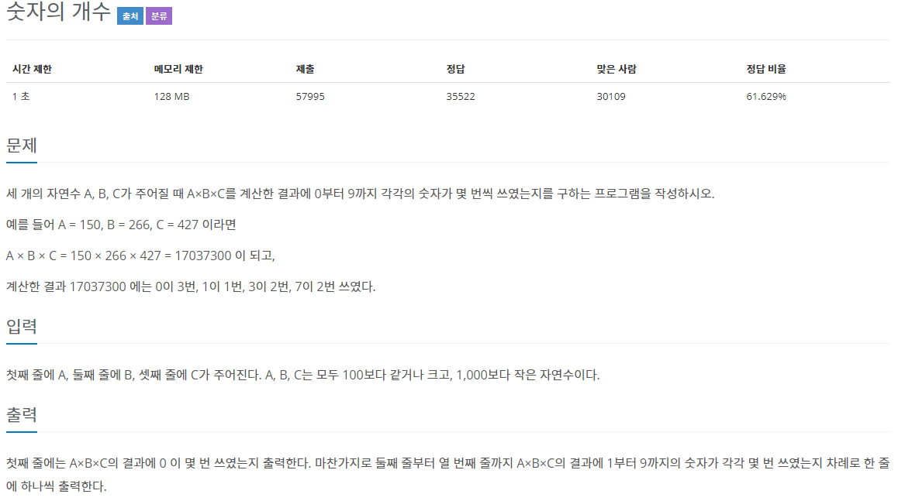

Slide 5
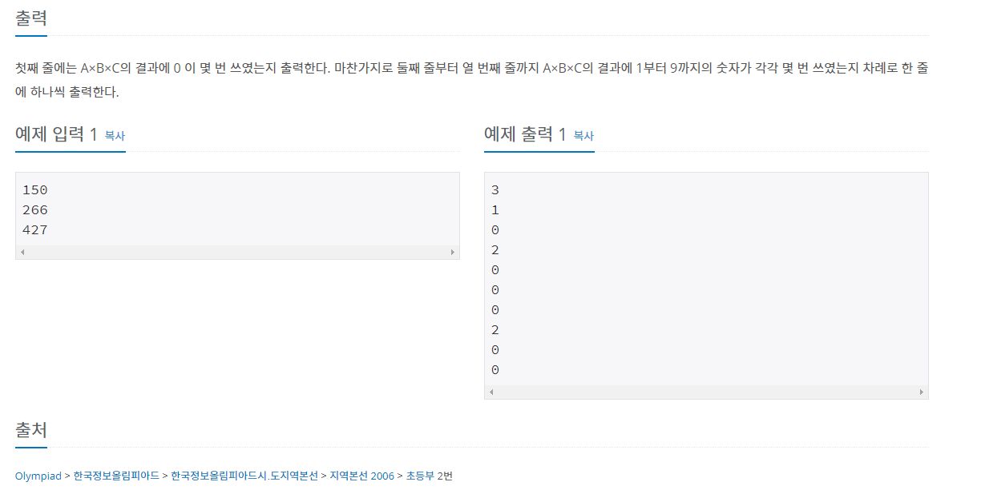

Slide 6
말로 풀이해 보기
A, B, C를 입력 받는다
A * B * C 의 값을 얻는다
이 값에서 0~9까지의 자연수가 몇 개 쓰였는지 찾는다
0 ~ 9 까지 쓰인 횟수를 차례대로 프린트 한다

Slide 7
질문 던지기

Slide 8
3. 이 값에서 0~9까지의 자연수가 몇 개 쓰였는지 찾는다
0~9가 몇 개 쓰였는지 어떻게 찾지?
컴퓨터의 방법으로 생각할 것 -> “왼쪽에서 오른쪽, 위에서 아래로”
한자리 씩 비교하기!
어떻게 한자리 씩 비교하지?
한자리 씩 숫자를 나눈다(A * B * C)
자연수를 담은 리스트와 비교한다 (0~9의 재료가 있는 리스트 만들기)
어떻게 한자리 씩 숫자를 나누지?
(파이썬용)파이썬의 For 문 기능을 이용해 보자! (실습)
(범용)10진수이므로 10씩 나눈 나머지를 이용해보자(실습)

Slide 9
NHN
공채 : 4 / 9 월
1. 테스트시 사용가능한 언어 : C++, Java, Javascript, Python, Kotlin
2. 코딩 테스트 수 / 시간 : 4문제 /2시간
3. 알고리즘 난이도 :
완전탐색, 해시맵, 큐, 링크드 리스트, 배열
4. 코딩 테스트 시 사용하는 시스템 : NHN저지(자체개발)
3. 특이사항 : Line, 카카오보다는 쉬운 편, 그러나 올해는 어렵게 냈다는 얘기가 있음.

